Slide 1
আজকের ক্লাশে সবাইকে
স্বাগতম

Slide 2
পরিচিতি
শিউলী আক্তার
প্রভাষক
বাদশা্হ ফয়সল ইনস্টিটিউট
(স্কুল এন্ড কলেজ)
শ্রেণীঃ নবম ও দশম
বিষয়ঃ ফিণ্যান্স ও ব্যাংকিং
অধ্যায়ঃ বানিজ্যিক ব্যাংক ও তার পরিচিতি
পাঠঃ বানিজ্যিক ব্যাংকের কার্যাবলি
তারিখঃ ১৫|৪|২০২

Slide 3
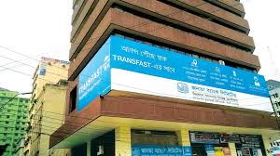
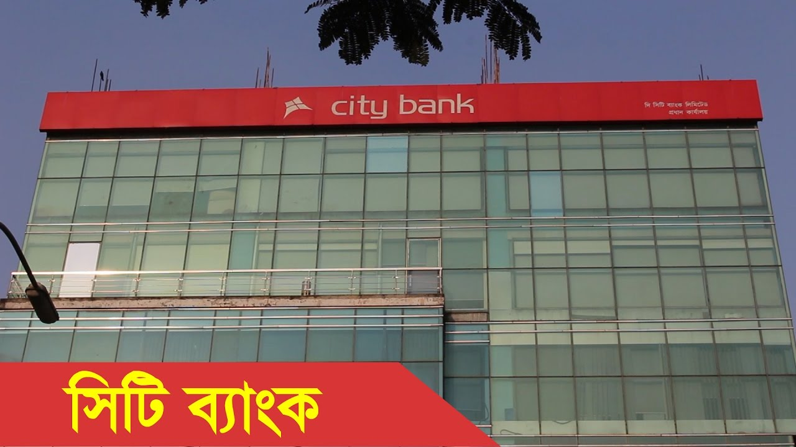
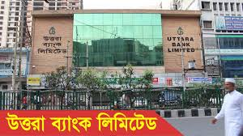
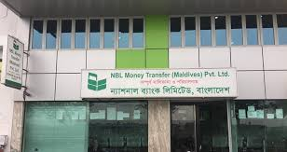
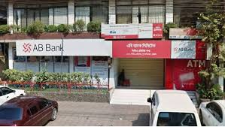
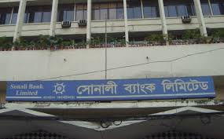

Slide 4
আজকের পাঠ
বানিজ্যিক ব্যাংক ও
তার পরিচিতি

Slide 5
এই পাঠ শেষে শিক্ষার্থীরা
বানিজ্যিক ব্যাংকের ধারণা ও তার পরিচিতি ব্যাখ্যা করতে পারবে ।
বানিজ্যিক ব্যাংকের কার্যাবলি বিশ্লেষণ করতে পারবে ।

Slide 6
মুনাফা অর্জনের উদ্দেশ্যে যে প্রতিষ্ঠান অর্থ ও অর্থের মূল্যে পরিমাপ যোগ্য বা সেবা লেনদেন করে থাকে এ রকম প্রতিষ্ঠানকে বানিজ্যিক ব্যাংক বলা হয় ।
বানিজ্যিক ব্যাংক

Slide 7
বানিজ্যিক ব্যাংকের কার্যাবলি
বানিজ্যিক ব্যাংকের কার্যাবলি
প্রধান কার্যাবলি
বিশেষ কার্যাবলি

Slide 8
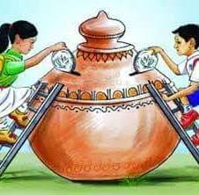
প্রধান কার্যাবলি
আমানত গ্রহণ ও সুদ প্রদানঃ
আমানতকারিদের নিকট হতে তাদের সঞ্চিত অর্থ বিভিন্ন প্রকার হিসেবে (সঞ্চয়ী, চলতি ও স্থায়ী) আমানত হিসেবে গ্রহণ করে ব্যাংক নির্দিষ্ট হারে জমাকৃত অর্থের উপর আমানতকারিদেরকে সুদ দেয়।

Slide 9
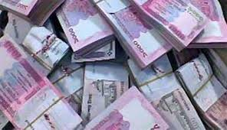
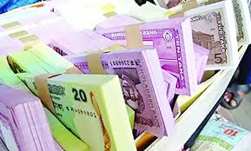
মূলধন গঠন
মূলধন গঠনঃ
জনগণের কাছে ছড়িয়ে ছিটিয়ে থাকা সঞ্চয়গুলো বিভিন্ন হিসাবের মাধ্যমে একত্রিত করে ব্যাংক মূলধন গঠন করে থাকে।

Slide 10
ঋণ প্রদান ও সুদ গ্রহণ
ঋণ প্রদান ও সুদ গ্রহণঃ
ব্যাংক জনগণের সঞ্চিত অর্থ আমানত হিসেবে গ্রহণ করে , সেই অর্থ ঋণগ্রহীতাদের বিভিন্ন মেয়াদে সুদের বিনিময়ে ঋণ হিসেবে প্রদান করে।

Slide 11
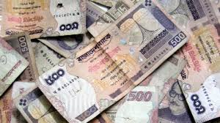
ঋণ আমানত সৃষ্টি
ঋণ আমানত সৃষ্টিঃ
ঋণ গ্রহণের সময় ঋণ গ্রহীতাকে ব্যাংকের সাথে একটি হিসাব খুলতে হয়। ঋণের অর্থ সে হিসেবে জমা করা হয়। এর পর ঋণ গ্রহীতা সে হিসাব থেকে তার ঋণের টাকা চেকের মাধ্যমে উত্তোলন করে। এভাবে অর্থ ব্যাংক ঋণের মাধ্যমে আমানতের সৃষ্টি করে।

Slide 12
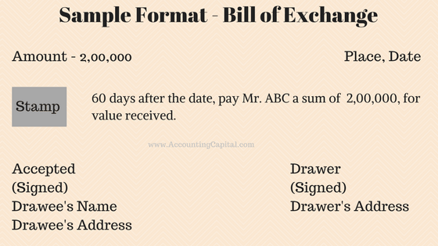
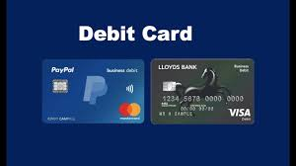
বিনিময় মাধ্যম সৃষ্টিঃ
বিনিময়ের মাধ্যম হিসেবে ব্যাংক চেক, বিনিময় বিল, প্রত্যয় পত্র, ব্যাংক ড্রাফট, পে-অর্ডার, ডেবিট কার্ড, ক্রেডিট কার্ড ইত্যাদির ব্যবহার করে থাকে।

Slide 13
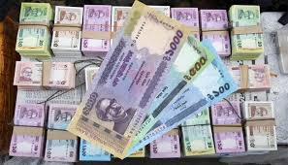
নোট ইস্যু
নোট ইস্যুঃ
সাধারণত বাণিজ্যিক ব্যাংক সরাসরি মুদ্রা প্রচলন করে না, এটা কেন্দ্রীয় ব্যাংকের কাজ। তবে বাণিজ্যিক ব্যাংক পরোক্ষভাবে মুদ্রা প্রচলনে সহায়তা করে। ব্যাংকের ইস্যুকৃত চেক কখনো কখনো বিনিময়ের মাধ্যম হিসেবে আবার কখনো মুদ্রার বিকল্প হিসেবে কাজ করে থাকে।

Slide 14
অছি হিসাবে কাজ
অছি হিসাবে কাজঃ
বাণিজ্যিক ব্যাংকগুলো তাদের মক্কেলদের সম্পত্তির অছি (TRUSTEE) এবং সংস্থার আর্থিক সচ্ছলতার সার্টিফিকেট প্রদান করে থাকে।

Slide 15
আমদানি-রপ্তানি সাহায্য
আমদানি-রপ্তানি সাহায্যঃ
আমদানিকারকদের দেশি মুদ্রা থেকে বৈদেশিক মুদ্রা ও রপ্তানিকারকদের বৈদেশিক মুদ্রা থেকে দেশি মুদ্রায় রুপান্তর করার প্রয়োজন হয়, যা ব্যাংকগুলোর অন্যতম কাজ।
প্রত্যয় পত্র বা Letter of Credit (LC) এর মাধ্যমে ব্যাংক বৈদেশিক বাণিজ্যে রপ্তানিকারকে আমদানিকারকের পক্ষ থেকে অগ্রীম অর্থ প্রদানের ব্যবস্থা করে থাকে।
আমদানি-রপ্তানি সংক্রান্ত কার্যাদি সম্পাদন ও উপদেশ প্রদান করা ব্যাংকের একটি প্রতিনিধিমূলক কার্য।

Slide 16
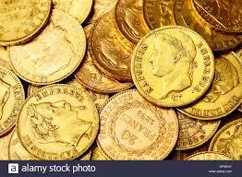
সরকারের কোষাগার
হিসাবে কাজ করে
সরকারের কোষাগার হিসাবে কাজ করেঃ
কেন্দ্রীয় ব্যাংক বা অন্য কোন নির্বাচিত ব্যাংক সরকারের কোষাগার হিসেবেও কাজ করে থাকে।

Slide 17
বিনিময় বিল ভাঙানোঃ
ব্যাংক মক্কেলের পক্ষে বাট্টার মাধ্যমে বিনিময় বিল ভাঙ্গিয়ে ব্যবসা-বাণিজ্যে সহায়তা করে থাকে।

Slide 18
একক কাজঃ
প্রশ্নঃ ১। নোট ইস্যু করা কোন ব্যাংকের কাজ ?
উঃ কেন্দ্রীয় ব্যাংক ।
প্রশ্নঃ ২। LC কী ?
উঃ Letter of Credit বা প্রত্যয় প্রত্র ।
প্রশ্নঃ৩। চেক কি হিসাবে কাজ করে?
উঃ চেক কখনো কখনো বিনিময়ের মাধ্যম হিসেবে আবার কখনো মুদ্রার বিকল্প হিসেবে কাজ করে থাকে।

Slide 19
বিশেষ ও অন্যান্য কার্যাবলি

Slide 20
মূলধন বিনিয়োগ
মূলধন বিনিয়োগঃ
ব্যাংক ঋণ প্রদানের পাশাপাশি অন্যান্য শিল্প ও বাণিজ্যিক প্রতিষ্ঠানে মূলধন বিনিয়োগ করে, যা একটি দেশের মোট উৎপাদন ও মূলধনের গতিশীলতা বৃদ্ধিতে সাহায্য করে থাকে।

Slide 21
অর্থনৈতিক উন্নয়নে
ভূমিকা
অর্থনৈতিক উন্নয়নে ভূমিকাঃ
ব্যাংক একটি দেশের সার্বিক অর্থনীতি তথা শিল্প, বাণিজ্য, পরিবহণ, যোগাযোগ, গৃহনির্মাণ, শিক্ষার ব্যাপক অগ্রগতি তথা দেশের সার্বিক অর্থনৈতিক উন্নয়নে গুরুত্বপূর্ণ ভূমিকা পালন করে থাকে।

Slide 22
অর্থ স্থানান্তর
অর্থ স্থানান্তরঃ
ব্যাংক তার বিনিময় মাধ্যমের সাহায্যে দেশের অভ্যন্তরে ও বাইরে অর্থ স্থানান্তর করে থাকে।

Slide 23
অর্থের নিরাপত্তা প্রদান
অর্থের নিরাপত্তা প্রদানঃ
ব্যাংক জনগণের অর্থ জমা রাখার মাধ্যমে অর্থের নিরাপত্তা দিয়ে থাকে। এ ছাড়া গ্রাহক তার মূল্যবান সম্পদের দলিলপত্র, অলংকারাদি লকার সেবার মাধ্যমে ব্যাংকের কাছে জমা রাখে।

Slide 24
পরামর্শ দান
পরামর্শ দানঃ
মক্কেলদের অনুরোধে বিভিন্ন প্রকার ব্যবসায়িক পরামর্শ দেওয়া ও তাদের সম্পদ ব্যবস্থাপনা করা যেমনঃ বাড়ি ভাড়া আদায় করাও ব্যাংকের কাজ।

Slide 25
কর্মসংস্থান
কর্মসংস্থানঃ
ব্যাংক আর্থিক প্রতিষ্ঠান হিসেবে একটি দেশের কর্মসংস্থানের সহায়তা করে থাকে এবং দেশের অর্থনীতিতে ঋণ সরবরাহের কারণে পরোক্ষভাবে কর্মসংস্থানের যোগান দিয়ে থাকে।

Slide 26
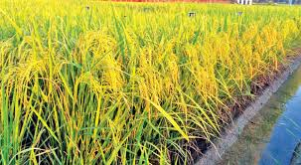
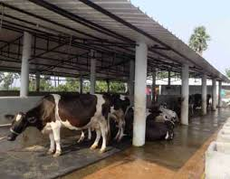
কৃষি উন্নয়ন
কৃষি উন্নয়নঃ
কৃষিক্ষেত্রে ঋণ ও অন্যান্যসহ ব্যাংক অর্থনৈতিক উন্নয়নে গুরুত্বপূর্ণ ভূমিকা পালন করে থাকে।

Slide 27
ঋণ নিয়ন্ত্রণ
ঋণ নিয়ন্ত্রণঃ
কেন্দ্রীয় ব্যাংক মুদ্রা বাজারের নিয়ন্ত্রক হিসেবে বাণিজ্যিক ব্যাংকগুলোর প্রদত্ত ঋণের সংকোচন ও সম্প্রসারণের মাধ্যমে অর্থ ও ঋণ নিয়ন্ত্রণ করে থাকে। এটা অর্থনৈতিক স্থিতিশীলতা নিশ্চিতকরণ ও মুদ্রাস্ফীতি নিয়ন্ত্রণের জন্য একান্ত জরুরি।

Slide 28
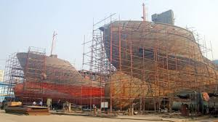
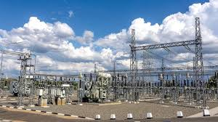
শিল্পোন্নয়ন
শিল্পোন্নয়নঃ
ব্যাংক শিল্প প্রতিষ্ঠানগুলোকে দীর্ঘ মেয়াদে ঋণ প্রদান করে শিল্পোন্নয়নে সাহায্য করে থাকে।

Slide 29
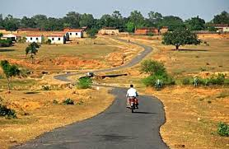
আঞ্চলিক উন্নয়ন
আঞ্চলিক উন্নয়নঃ
ব্যাংকের শাখা বিভিন্ন এলাকায় বিস্তৃত থাকায় এটি দেশের আঞ্চলিক উন্নয়নেও ভূমিকা রেখে থাকে।

Slide 30
মূল্যায়ণ
প্রশ্নঃ ১। অর্থনৈতিক উন্নয়ন বাণিজ্যিক ব্যাংকের কোন ধরনের কার্যাবলি?
উঃ বিশেষ ও অন্যান্য কার্যাবলি ।
প্রশ্নঃ ২। বাণিজ্যিক ব্যাংক কিভাবে অর্থের নিরাপত্তা প্রদান করে ?
উঃ ব্যাংক জনগণের অর্থ জমা রাখার মাধ্যমে অর্থের নিরাপত্তা দিয়ে থাকে।

Slide 31
বাড়ির কাজ
তোমার এলাকায় অবস্থিত বাণিজ্যিক ব্যাংকগুলোর মধ্যে একটি বাণিজ্যিক ব্যাংকের প্রধান কার্যাবলি, বিশেষ ও অন্যান্য কার্যাবলি লিখে আনবে ।

Slide 32
ধন্যবাদ

